Slide 1
Desarrollo de Tecnologías Emergentes
Ismael Sainz-Maza Jiménez

Slide 2
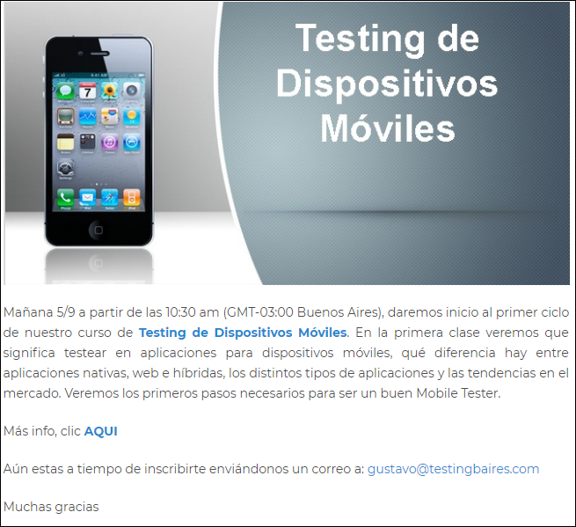
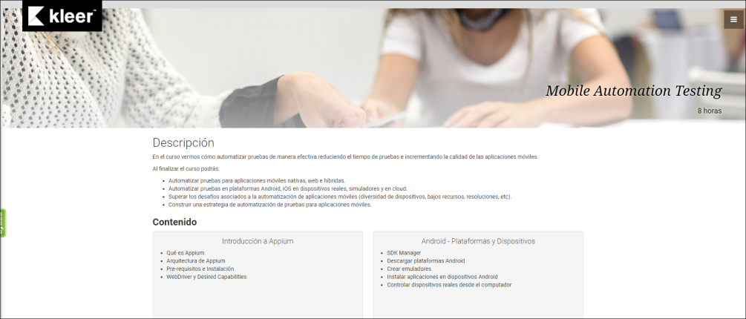
5. Cursos Gratuitos Mobile Testing Tools
Aprendes :
Desarrollar scripts y pruebas automatizadas.
Crear pruebas mantenibles, legibles y confiables.
Aprender el uso correcto de una gran cantidad de herramientas disponibles.
Construir una estrategia de automatización de pruebas.
Colaborar entre desarrolladores y testers para una efectiva implementación.
Principios y patrones de diseño de software que incrementan la testeabilidad.
Obtienes:
Experiencia de primera mano en la implementación de pruebas automatizadas.
1 hora de consultoría gratuita para el equipo o empresa de cada uno de los asistentes
Certificado de asistencia.
Material digital e impreso de referencia para utilizar durante y luego del curso.
Mandando un correo al email que nos aparece en pantalla nos darán toda la información y podremos inscribirnos de manera gratuita

Slide 3
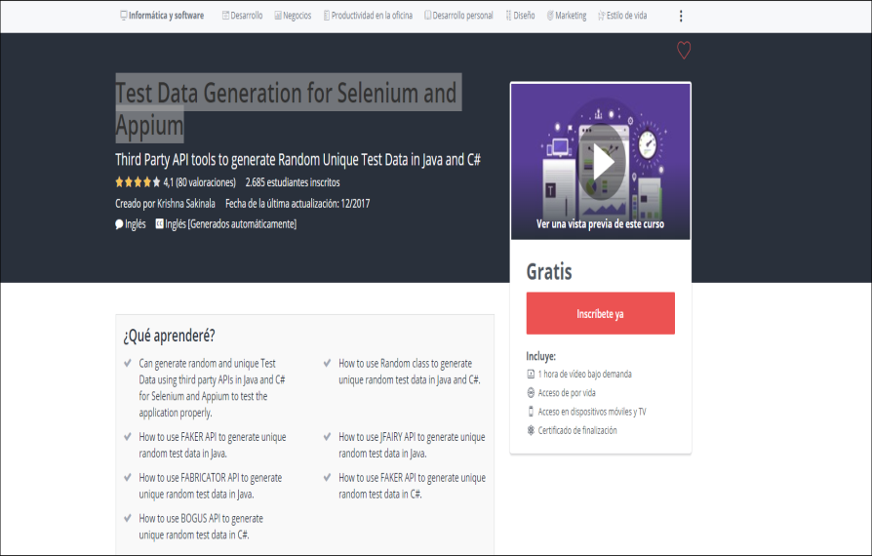
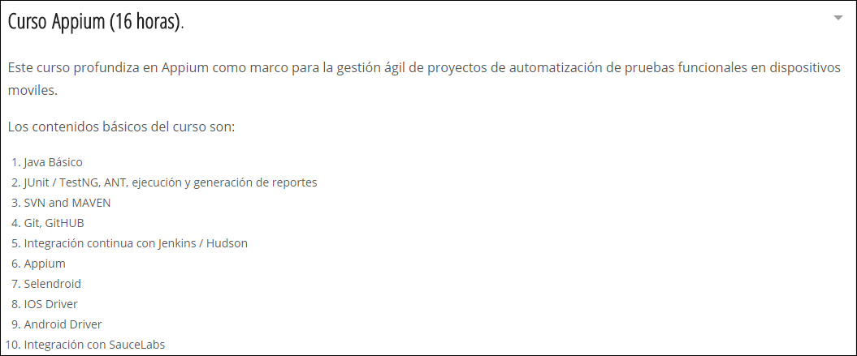
Cursos Gratuitos Appium
Aquí como podemos ver podemos realizar el curso Appium gratuito . El curso además incluye:
1 hora de vídeo bajo demanda
Acceso de por vida
Acceso en dispositivos móviles y TV
Certificado de finalización
Por el contra este curso nos pide como requisitos un mínimo de conocimientos de Appium y Selenium para poder realizarlo.
En el siguiente curso que podemos inscribirnos de manera gratuita podemos ver todos los contenidos del curso que se darían. El pequeño problema de este curso es que solo se trataría de 16 horas para la realización del curso que se darían en muy pocas sesiones.

Slide 4
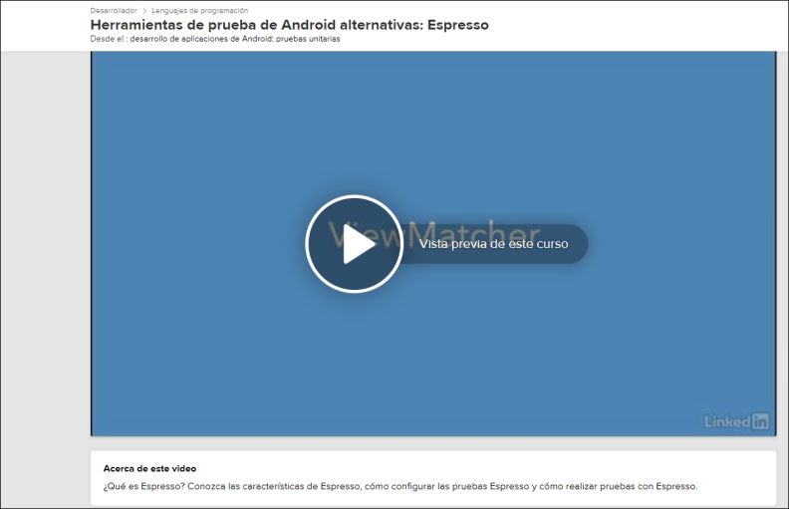

Cursos Gratuitos Espresso
En este caso es un curso online el cual también es gratuito pero por el contra aunque realicemos el curso satisfactoriamente no podremos obtener ningún reconocimiento de realización.
Para poder encontrar más información visitamos la web que dejo aquí.
En el mundo mobile la parte más importante y grande que debemos cubrir con tests es la interfaz de usuario.
Para ello utilizaremos espresso y veremos cuáles son las mejores herramientas y técnicas para escribir tests con esta librería de Google.

Slide 5
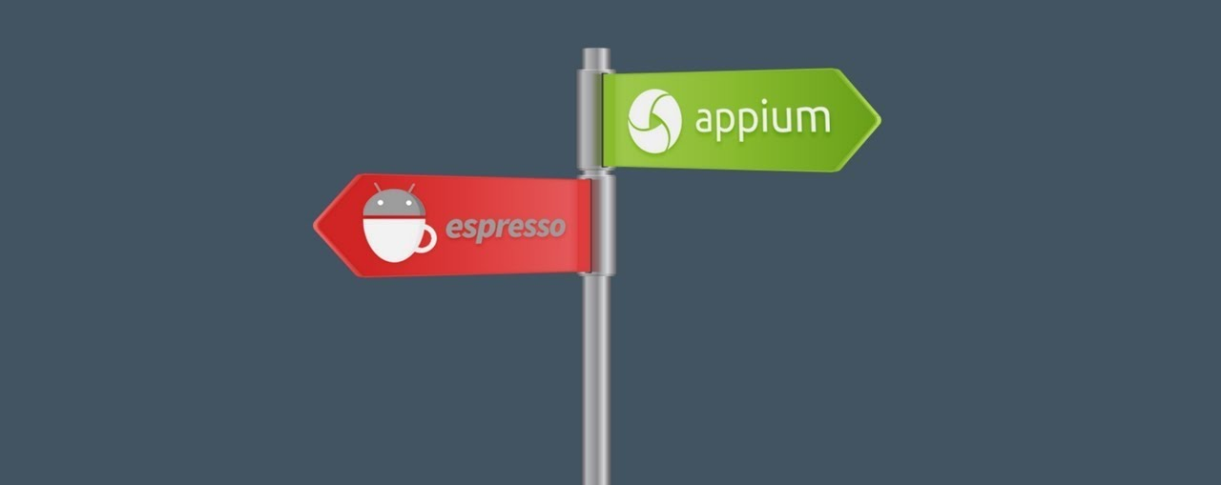
Conclusión

